Slide 1
Организация взаимодействия с родителями младших дошкольников,в период ограничительных мер связанных с эпидемиологической обстановкой.
Выполнила:
педагог-психолог: Думникова Е. А
МБДОУ №150.

Slide 2
000
Детство – самая незабываемая пора для каждого человека.
Прежде всего, в семье у ребенка складывается первое представления о справедливости и добре, окружающем мире, о долге и ответственности.
Родительская любовь для ребенка как «запас прочности», она создает ощущение психологической защищенности.

Slide 3
Цель: - Выстроить подлинное доверие и партнерство с семьей младших дошкольников в период ограничительных мер связанных с эпидемиологической обстановкой. - Создать эффективное социально-психологического сопровождение дошкольников к условиям детского сада. - Помочь детям и их родителям не посещающих ДОУ (в период ограничительных мер). Задачи: - Повысить уровень компетентности родителей и привлечь их к сотрудничеству в вопросах развития детей. - Обеспечить информационно – просветительскую поддержку выбора родителями направлений в развитии и воспитании посредством выработки компетентной педагогической позиции по отношению к собственному ребенку. - Работать в тесном контакте с семьями воспитанников посещающих ДОУ, и тех кто вынужден сидеть дома.

Slide 4
Именно поэтому одним из главных правил в работе по взаимодействию с родителями детей младших школьников является: «Мы готовы воспитывать, помогать и поддерживать вместе, но не вместо Вас!»

Slide 5
Этапы сотрудничества с родителями: - На 1 этапе осуществляется сбор информации. - На 2 этапе необходимо заинтересовать родителей той работой, которую будут проводить с ними педагоги детского сада. - На 3 этапе необходимо формировать у родителей более полный образ своего ребенка и правильного его воспитания посредством сообщения им знания о ребенке . - На 4 этапе воспитателям нужно поддерживать партнерские отношения с родителями. На этом этапе так же проводятся опросы родителей с целью изучения отдельных проблем семейного воспитания. - На 5 этапе планируется конкретное содержание работы с родителями, определяются формы сотрудничества отдельно для каждой возрастной группы, учитываются совместное исследование и формирование личности ребенка.

Slide 6
Методы работы: Формы работы:
Наблюдение
Беседы.
Тестирования.
Анкетирования
Групповые.
Индивидуальные.
Наглядно-информационные.
Традиционные.
Нетрадиционные.

Slide 7
Партнерство Сотрудничество
Организация взаимодействия с родителями.

Slide 8
Опыт работы. Младший дошкольный возраст ( 3-5 лет), чаще всего это ребята которые только начали посещать ДОУ, у многих из них проходит адаптация. В нашем саду первая встреча с родителями начинается с анкетирования и собеседования. В своей работе использу следующие: Анкеты. - Готов ли Ваш ребенок к детскому саду. - Сотрудничество детского сада и семьи. - Роль семьи и образовательной организации в развитии ребенка. - Чего вы ждёте от нового учебного года? - Как вы оцениваете работу сотрудников детского сада?

Slide 9
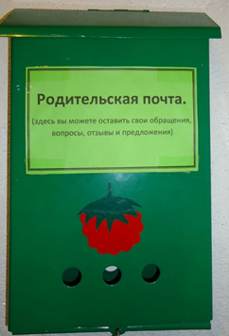
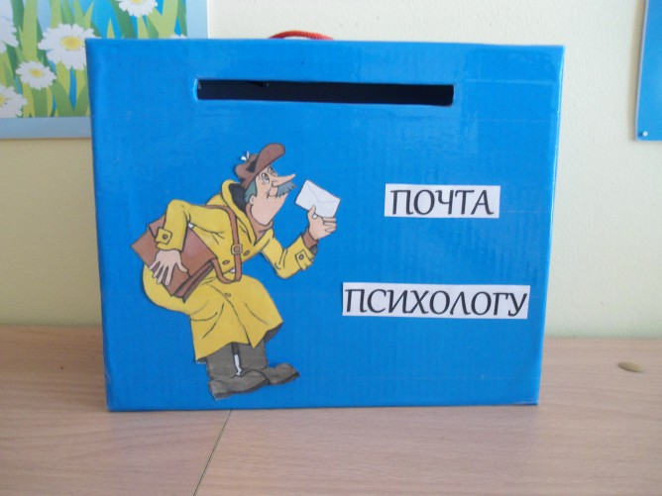
Почтовый ящик. Такая форма работы позволяет родителям делиться своими мыслями и является очень эффективной в режиме тяжелой эпидемиологической обстановки.

Slide 10
Индивидуальные беседы с родителями. - Семья. Семейный климат. - Ваш ребенок. - Предлагать ли детям делиться. - На что ребенок имеет право. - Совместный труд ребенка и взрослого. - Что стоит за плохим поведением и многое другое.

Slide 11
Очень хорошим спросом стала пользоваться информация в папках передвижках, темы которых выбирали сами родители, используя Наш почтовый ящик. Темы были самые разнообразные: - Как помочь ребенку адаптироваться к детскому саду. - Учить детей общаться. - Что рисует Ваш ребенок. - Возрастные особенности.(2-3;3-4;4-5) - Учим ребенка рисовать. - Эмоциональные нарушения. - Кризис 3-х лет. - Формирование навыков самообслуживания у детей младшего дошкольного возраста. - Учим ребенка проигрывать. - Хвалим ребенка правильно. - Капризы и упрямство, причины их появления. - Если Ваш ребенок тревожный. И многое другое..

Slide 12
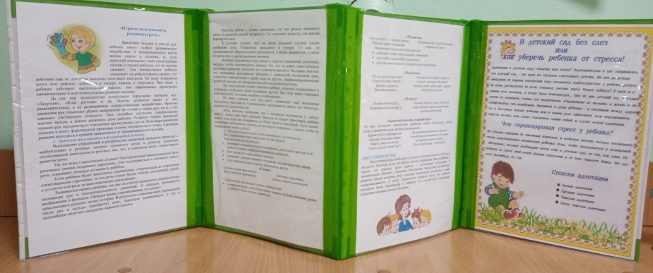
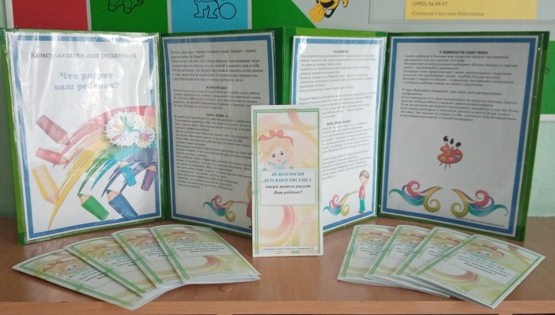
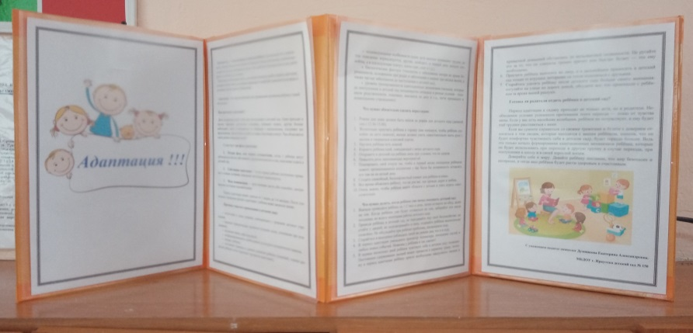
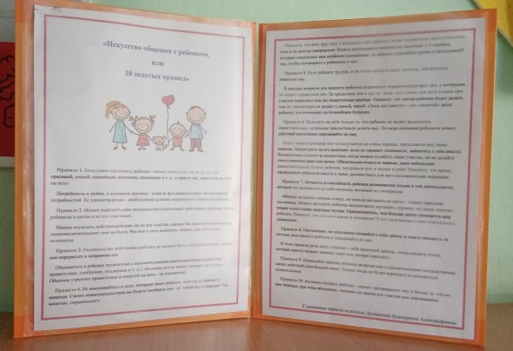
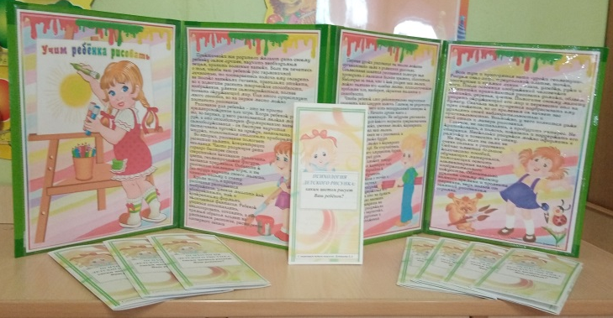

Slide 13
Хотелось бы отметить, что не забывали мы и О ТЕХ КТО ДОМА! Родители чьи дети сидели дома, во время дежурных групп также получали всю информацию путем социальных сетей (VIBER), сайта детского сада. Информацию с папок-передвижек пересылали в группы в формате PDF. Родители всегда могли связаться с нами и получить консультацию по волнующих их теме.

Slide 14
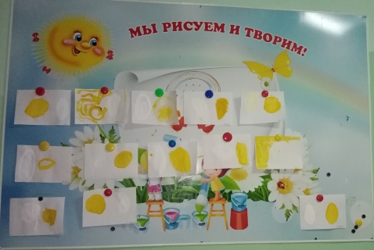
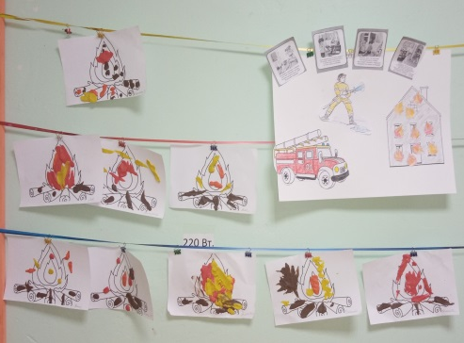
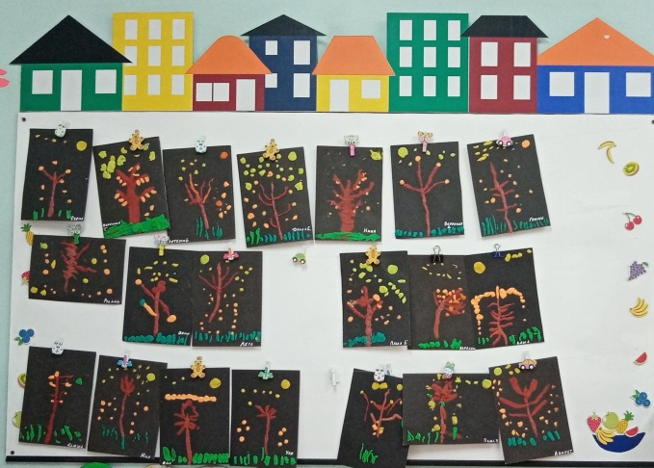
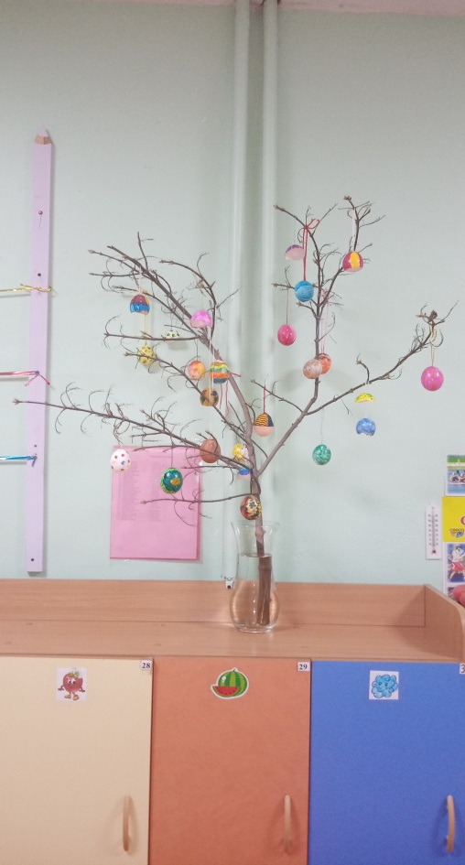
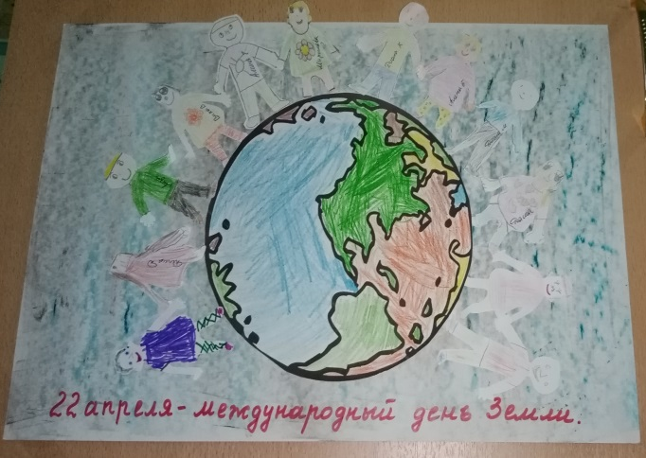
Выставки детского творчества.

Slide 15
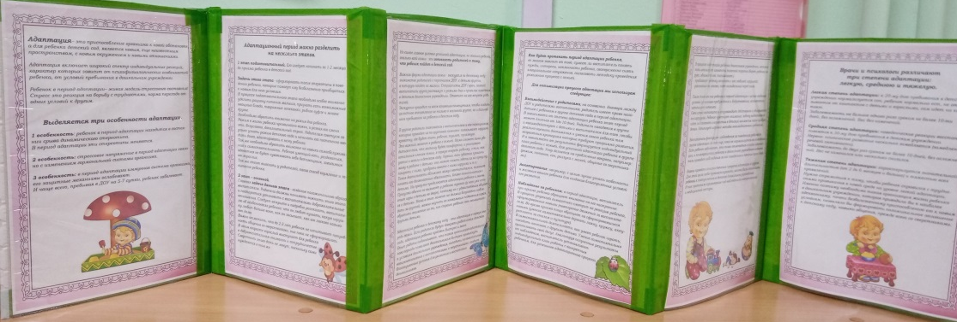
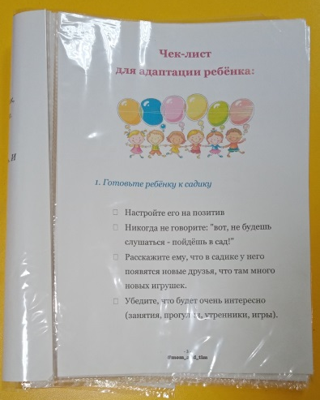
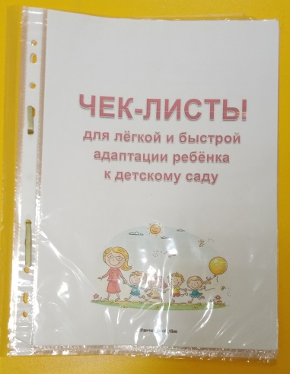
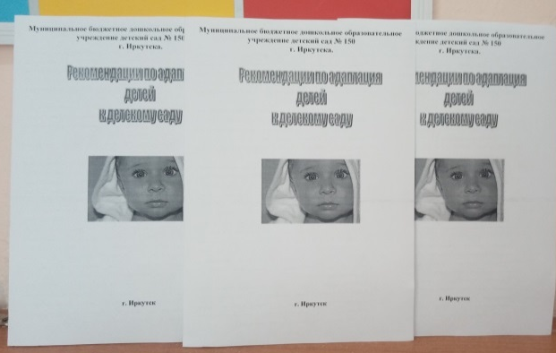
В родительском уголке был оформлен «Уголок адаптации».

Slide 16
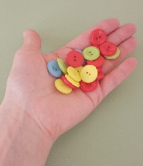
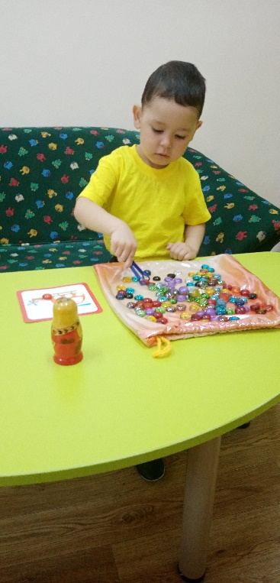
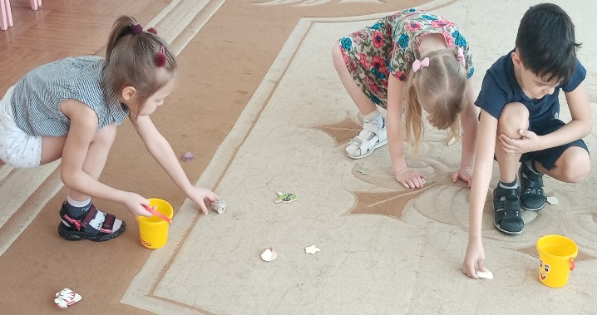
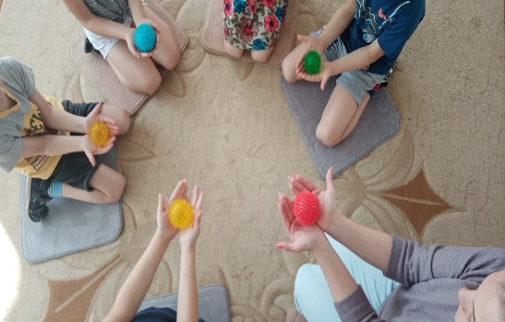
Фотоотчет совместной работы с детьми.

Slide 17
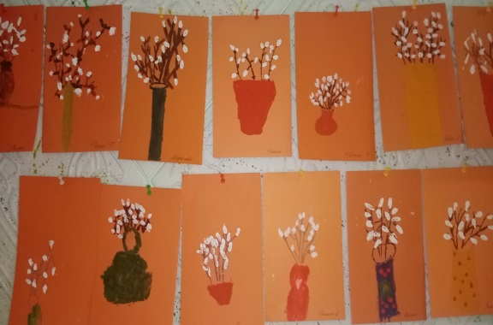
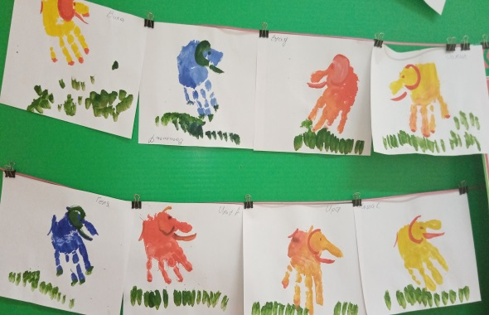
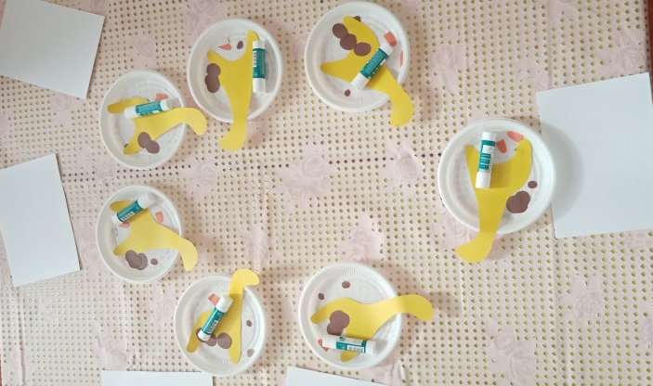
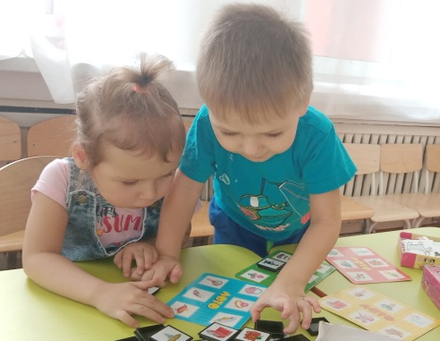
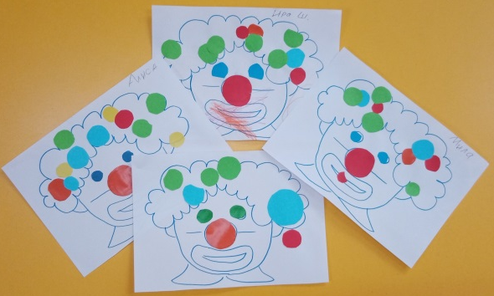

Slide 18
Спасибо за внимание!

